Slide 1
Наибольший общий делитель.
Учитель математики: Солдатова Людмила Станиславовна

Slide 2
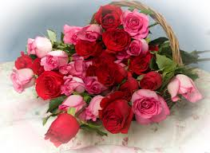
Задача
Антон купил на «День Учителя» 54 розы и 36 хризантем.
Какое наибольшее число букетов может составить мальчик?

Slide 3
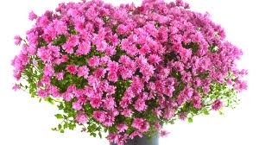
Решение
Найдем все делители чисел 54 и 36.
54
делится на
1, 2, 3, 6, 9, 18, 27, 54.
36
делится на
1, 2, 3, 4, 6, 9, 18, 36.

Slide 4
Общими делителями являются числа:
1, 2, 3, 6, 9, 18.
Значит из купленных цветов можно составить
1, 2, 3, 6, 9 или 18 букетов.

Slide 5
Ответ
Наибольшее количество букетов
18

Slide 6
А сейчас давайте разложим эти числа, 54 и 36, на простые множители
54 2 36 2 54 = 2 * 3 * 3 *3
27 3 18 2
9 3 9 3 36 = 2 * 2 * 3 * 3
3 3 3 3
1 1
Вычеркнем из разложения первого числа множители, которых нет в разложении второго.

Slide 7
Оставшиеся множители перемножим.
НОД(54, 36) = 2 * 3 * 3 = 18.

Slide 8
Определение
Наибольшее натуральное число на которое делятся без остатка числа a и b , называют НОИБОЛЬШИМ ОБЩИМ ДЕЛИТЕЛЕМ этих чисел.
НОД (a; b)

Slide 9
Правило
Чтобы найти НАИБОЛЬШИЙ ОБЩИЙ ДЕЛИТЕЛЬ нескольких натуральных чисел, надо:
Разложить их на простые множители;
Выбрать числа, входящие в разложение каждого из данных чисел на простые множители;
Найти произведение этих выбранных чисел.

Slide 10
Теперь давайте найдём разложение чисел
24 и 35
24 2 35 5
12 2 7 7
6 2 1
3 3
1
24 = 2 * 2 * 2 * 3
35 = 5 * 7
НОД(24; 35) = 1

Slide 11
Определение
Натуральные числа называют ВЗАИМНО ПРОСТЫМИ, если их НАИБОЛЬШИЙ ОБЩИЙ ДЕЛИТЕЛЬ равен 1.

Slide 12
СПАСИБО ЗА ВНИМАНИЕ!!!

